Slide 1
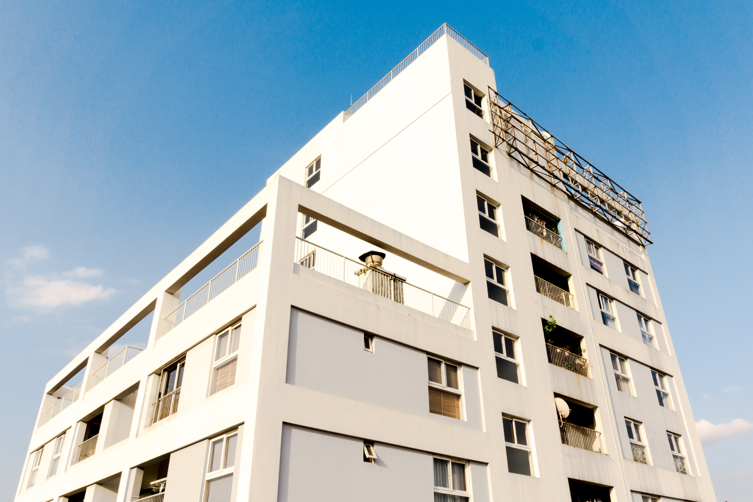
HAPPY HOUSE
조규영, 김선혜

Slide 2
목차
기획 배경 및 목표
시장 분석 및 방향
추진 계획
개발 결과
기대효과
후기

Slide 3

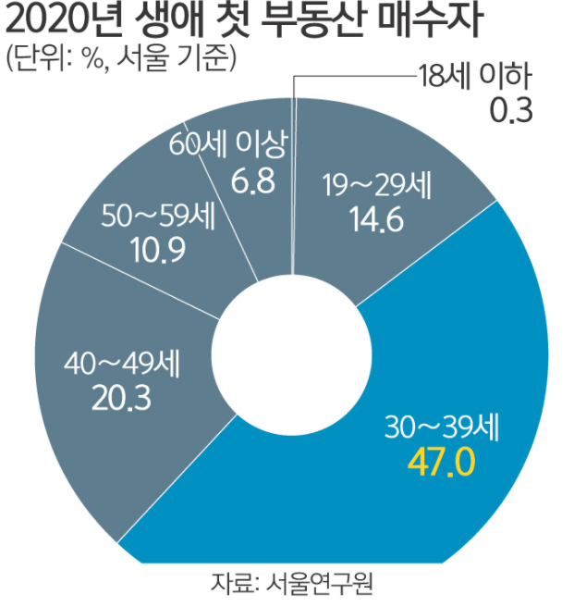
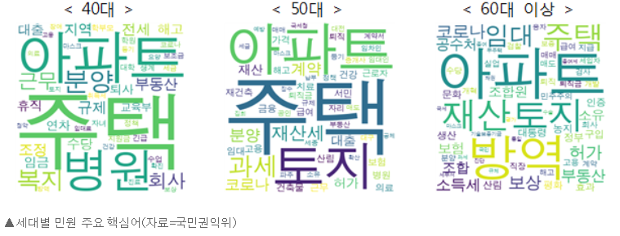
기획배경 및 목표
Notes:
다음 화면을 보시면 현재 MZ세대의 부동산에 대한 관심이 증가하는 추세이고, 모든 세대에서 관심 대상임을 알 수 있습니다. 많은 사람들의 관심으로 필요한 서비스를 제공하기 위해 아파트별 거래 내역 정보 제공, 동별 아파트 검색 등의 기능을 포함한 서비스를 기획하게 되었습니다.

Slide 4




2. 시장 분석 및 방향
등 사용자 간 커뮤니티 활발. but...
관리자와의 Q&A, 답변 서비스는 그렇지 않은 편
소통이 중요!
Notes:
여러 부동산 웹사이트를 보면 다양한 서비스를 제공하고 사용자 간 소통이 활발하지만 관리자와의 Q&A , 답변 면에서는 활발하지 않은 서비스가 많았습니다.
아래는 사용자와의 소통, db 업데이트 등이 잘 되지 않은 것에 대한 기사입니다. 소통이 부족할 경우 이와 같은 평을 받을 수 있습니다.
소통이 있어야 사용자가 원하는 것을 관리자가 알 수 있고, 관리자가 더 발전된 서비스를 제공할 있다고 생각했습니다.

Slide 5
사용자와 관리자가 소통하며 발전할 수 있는 서비스!
사용자들과 관리자 간 소통을 위한 Q & A 게시판 기획
관리자가 사용자 정보를 파악할 수 있고 정보 업데이트를 할 수 있는 Page 생성
Notes:
목표는 다음과 같습니다….

Slide 6

3. 추진 계획
기존 기능
추가 기능
‘사용자 - 사용자’
‘사용자 - 관리자’
사이의 소통을 위한
Q & A 게시판
사용자에 대한
통계 정보를 제공하는
관리자 페이지
Notes:
기존 기능들을 다듬고
사용자와 관리자가 서로 소통을 하며 발전해 갈 수 있는 사이트를 만들기 위한 추가 기능들을
노션을 통해 구체화하고 일정을 관리하였습니다.

Slide 7
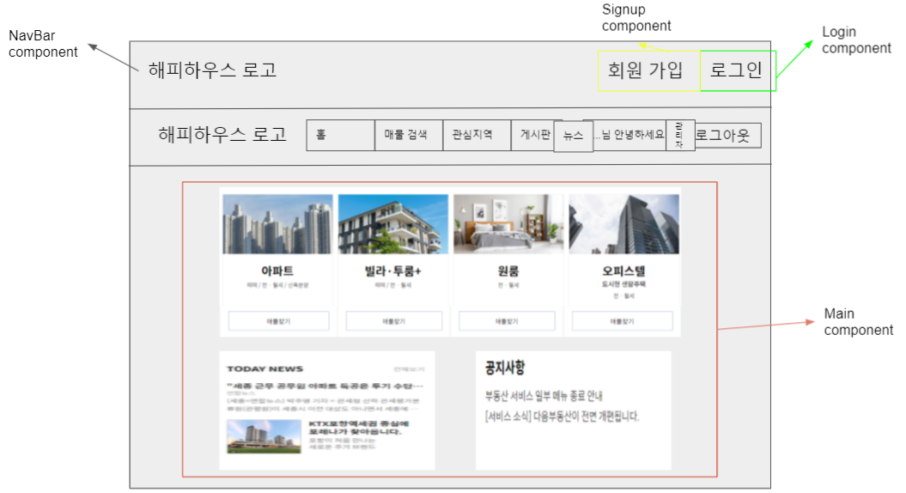
3. 추진 계획
Notes:
JSP 기반에서 SPA로 변경하고 REST API 를 적용하면서 기존 기능들이 먼저 잘 돌아가게 만들었습니다.

Slide 8
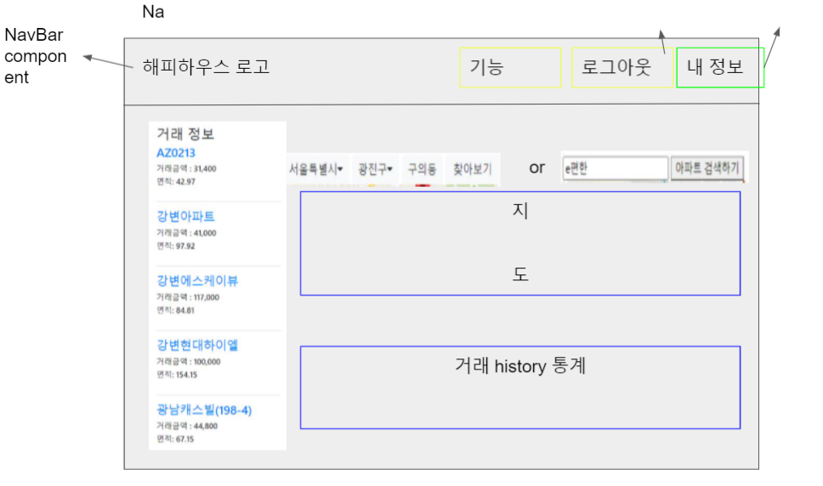

3. 추진 계획
Notes:
JSP 기반에서 SPA로 변경하고 REST API 를 적용하면서 기존 기능들이 먼저 잘 돌아가게 만들었습니다.

Slide 9
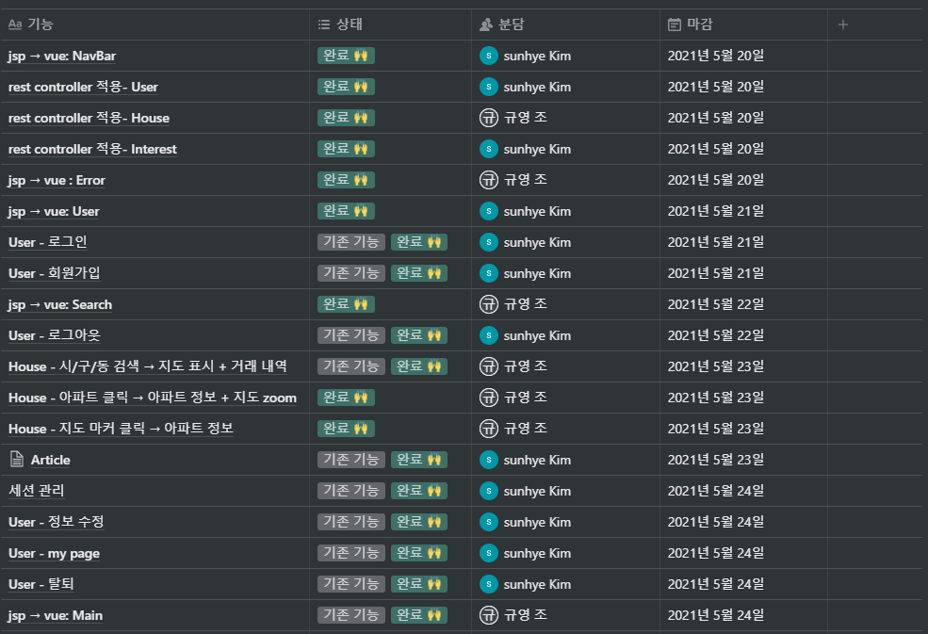
3. 추진 계획
Notes:
JSP 기반에서 SPA로 변경하고 REST API 를 적용하면서 기존 기능들이 먼저 잘 돌아가게 만들었습니다.

Slide 10
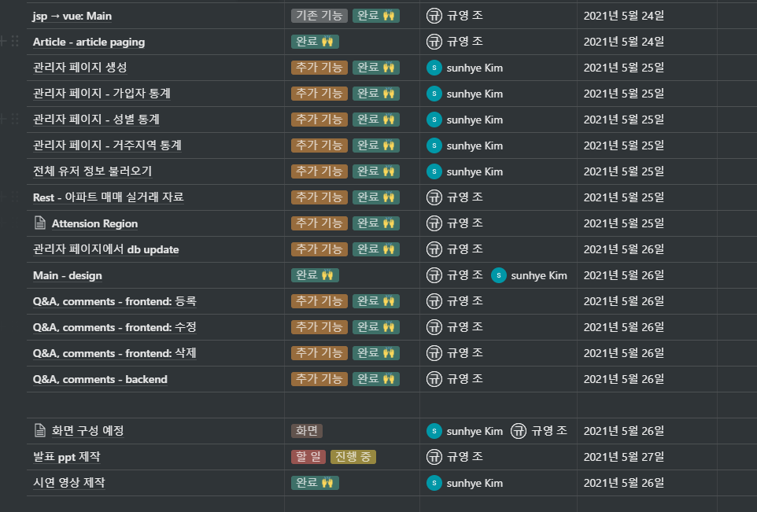
3. 추진 계획
Notes:
이후 추가기능 계획

Slide 11




4. 개발 결과
기존의 JSP 기반의 웹페이지에서 SPA로 개발
개발 환경
Vue.js
Spring Boot
git
Notes:
이전 관통 프로젝트에서 만들어왔던 웹 페이지는 JSP 기반이었습니다.
저희는 이 JSP 기반의 웹페이지를 버리고 성능과 효율이 더 좋은 SPA로 개발을 진행하기로 하였습니다.
그래서 Vue.js를 이용하였고 웹 개발을 위해 사용한 프레임워크는 다음과 같습니다.
이후, 개발 일정을 관리하고 의견을 나누기 위해 노션을 활용하였습니다.

Slide 12
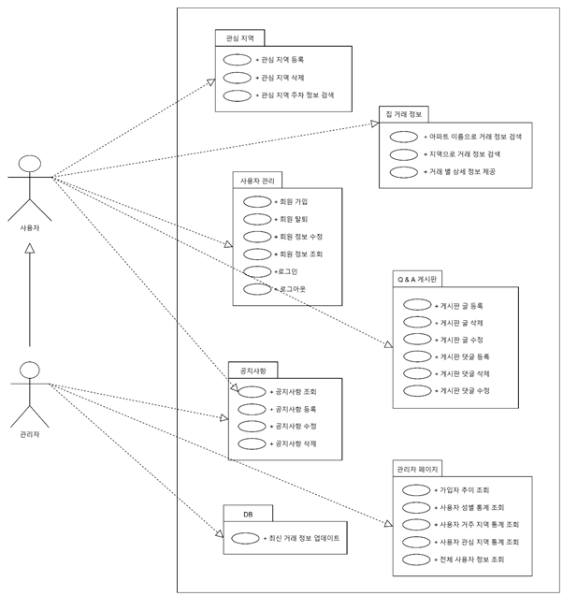
4. 개발 결과
시스템 구조도

Slide 13
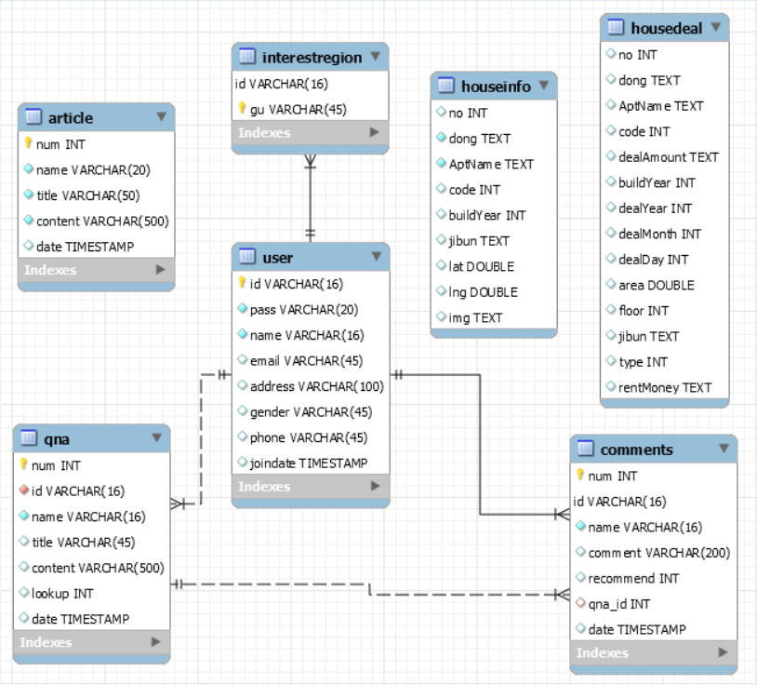
4. 개발 결과
시스템 구조도

Slide 14

4. 개발 결과
시연

Slide 15
5. 기대 효과
관리자가 사용자들의 가입 현황, 주 관심 지역을 보고 그에 따른 서비스, 이벤트 등을 제공할 수 있다.
사용자의 피드백을 받고 사이트를 개선하여 앞으로의 발전 가능성이 높다.
Notes:
이 서비스의 기대 효과는...

Slide 16

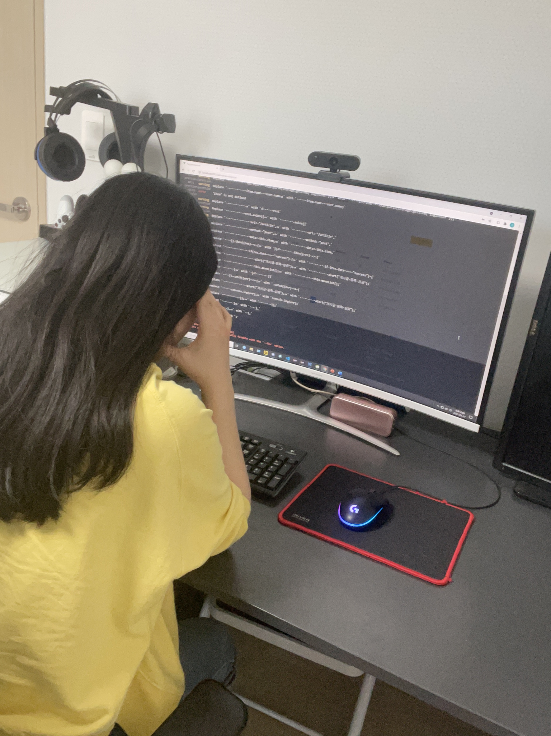
6. 후기
Spring과 Vue가 어떻게 상호 작용하는지 프로젝트를 하면서 확실히 알게 되었고 앞으로도 배운 것을 잘 활용해 보고 싶다.
배운 것들을 적용 해보고 모르는 부분은 공부하면서 한 단계 성장 했다고 느껴졌던 프로젝트 였다. 이 경험을 잊지말고 오래 기억하고 싶다.

Slide 17
THANKS

